Slide 1

La labor social desde la perspectiva de Dios
Deuteronomio 15:11

Slide 2

I.- LA LABOR SOCIAL EN EL ANTIGUO TESTAMENTO.

Slide 3
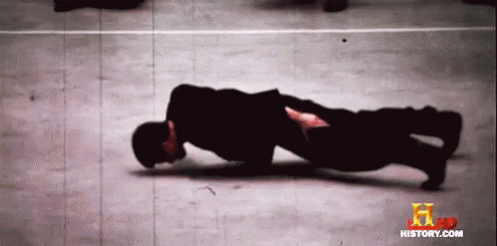
1.- FUERZA DETERMINANTE: Actuando en un sentido único y obligado a la voluntad.

Slide 4

2.- NORMA DE CONDUCTA: impuesta por una autoridad competente bajo amenaza de sanción en caso de desobediencia.

Slide 5
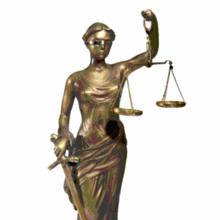
3.- Terminología de ley:
- Del castellano (latin-lex: de ligar o atar).
- Del hebreo: torah – instrucción.
- Del arameo: datn – discreto.
- Del griego: nomos – costumbre.

Slide 6
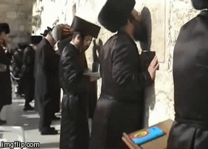
4.- Son dados a un pueblo escogido, éxodo 6:7; levítico 26:12.

Slide 7
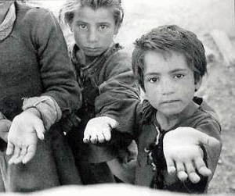
5.- A quien se tiene que hacer la labor social, éxodo 22:21,22.
A.- A los huérfanos, Deuteronomio 10:17,18.
B.- A las viudas, c.- A los pobres, levíticos 19:9,10 d.- A los extranjeros.

Slide 8
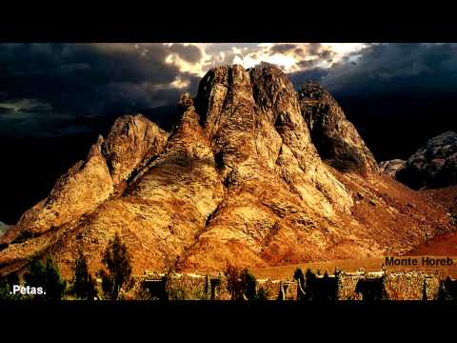
6.- Algunos ejemplos: esto quedo establecido desde el año 1446 a.C. En el Sinaí.

Slide 9
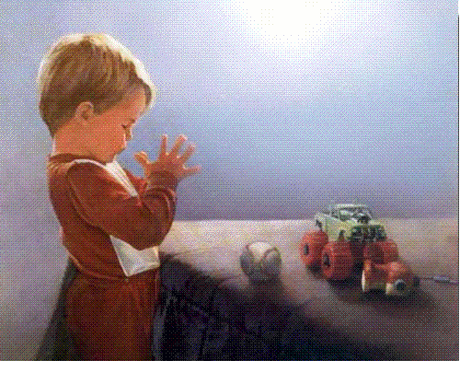
II.- LA LABOR SOCIAL EN EL NUEVO TESTAMENTO.
A.- Todo depende de dos mandamientos, mateo 22:36.40 el primero es: amar al señor tu, Dios vr.36:

Slide 10
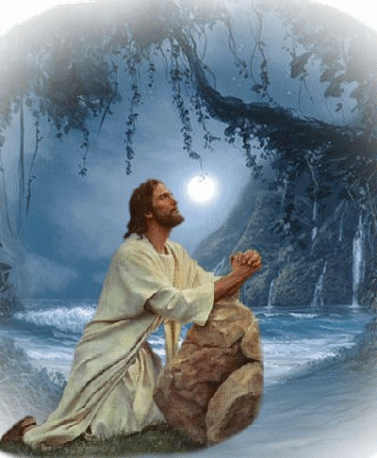
Y El segundo es semejante, versículo 38 amar al prójimo como a ti mismo

Slide 11
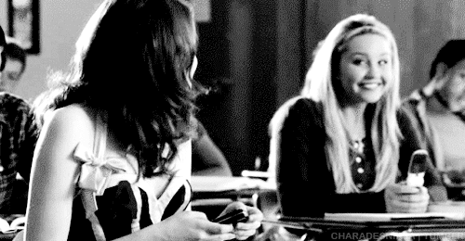
2.1.- Esto quiere decir que en el nuevo testamento la labor social es por GRACIA, gracia del griego CHARIS gratitud, favor, beneficio, agrade- cimiento

Slide 12
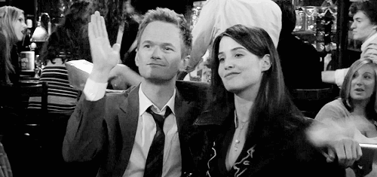
2.2.- Un creyente que ha recibido tanto de dios, debe estar dispuesto también a dar.

Slide 13
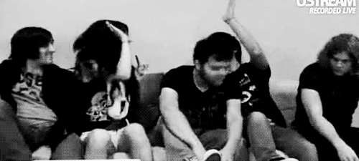
2.2.- La labor social solo se puede cumplir por amor, mateo 22:38; 1ª ju- an 3:17

Slide 14
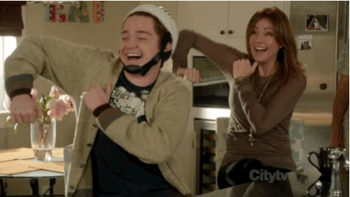
B.- Debemos imitar su ejemplo, para ser ejemplo a nuestra generaciones

Slide 15

C.- Sigamos el ejemplo de los creyentes de hechos 2:42 – 45 según la necesidad de cada uno, hechos 4:32 – 35

Slide 16
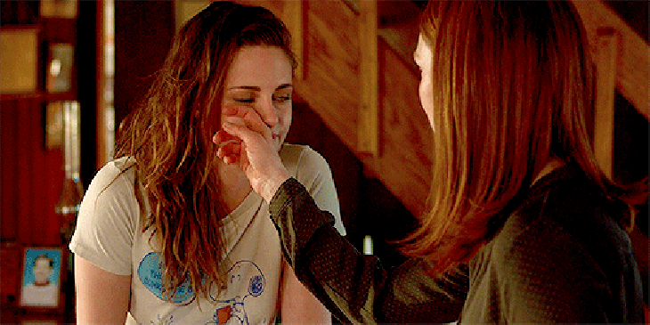
2.3 la labor social tiene éxito cuando se efectúa con fe, santiago 2:14-20

Slide 17

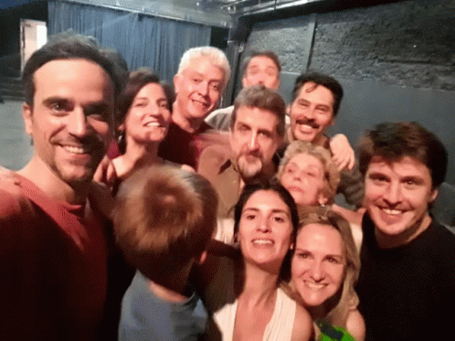
A.- La fe en acción, con la gracia y el amor de dios siempre dará buenos resultados. El que prometió es fiel para hacer las cosas mucho mas abundantes de lo que pedimos.
B.- Vidas transformadas c.- Matrimonios restaurados.
D.- Familias bendecidas.
E.- Iglesias en un desarrollo y crecimiento constantes.

Slide 18
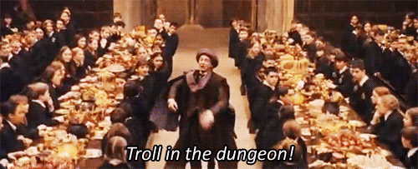
Los comedores o centros de restauración son proyectos muy eficaces para desarrollar la labor social y que la iglesia crezca.

Slide 19
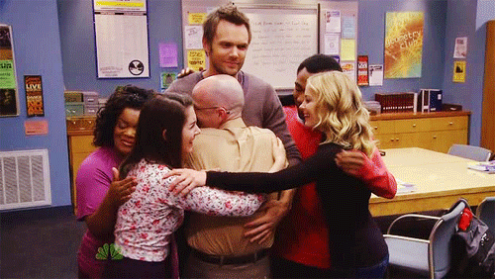
Hechos 16:5 y las iglesias eran confirmadas en la fe diariamente crecían en número.

Slide 20
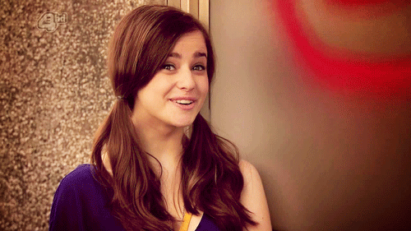

gracias

